Slide 1

Волонтерский проект «Not alone»

Slide 2
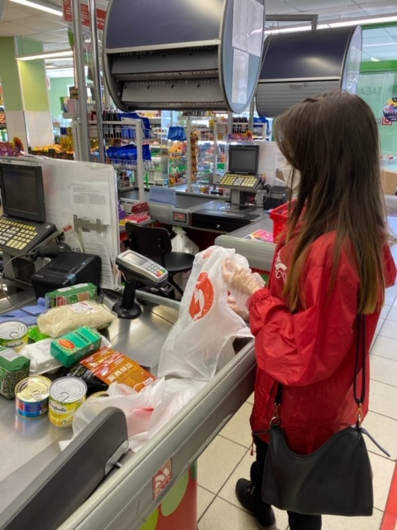

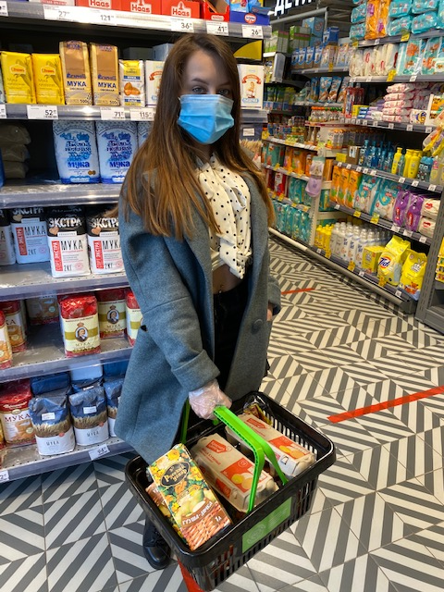
Цель проекта:
Помощь людям, находящимся в изоляции по причине физической недееспособности
Авторы проекта:
Сушенцова Анастасия Павловна
Богомолова Анна Александровна

Slide 3
Проект направлен на помощь людям, находящимся в изоляции по причине болезни, в решении бытовых проблем, а именно:
Число волонтёров в проекте
100
Формирование активной и сознательной гражданской позиции
Покупка медикаментов
Покупка продуктов питания
Покупка товаров первой необходимости
Оплата ЖКХ
Вынос мусора
Социальный эффект

Slide 4
СМЕТА ЕДИНОРАЗОВЫХ РАСХОДОВ
№ п/п | Наименование | Кол-во | Цена за единицу, руб. | Сумма, руб.
1 | Ветровка | 50 | 1000 | 50 000
2 | Сим карта | 2 | 350 | 700
3 | Разработка сайта | - | - | 1000
4 | Компьютер | 1 | 30 000 | 30 000
ИТОГО | - | - | - | 81 700

Slide 5
Смета расходов за месяц
№ п/п | Наименование | Кол-во | Цена за единицу, руб. | Сумма, руб.
1 | Маска | 200 | 30 | 6 000
2 | Перчатки | 200 | 15 | 3 000
3 | Бумага для министендов и рекламы | 2 пачки | 200 | 400
4 | Аренда помещения | - | - | 20 000
Итого | - | - | - | 29 400

Slide 6
ОЖИДАЕМЫЕ РЕЗУЛЬТАТЫ ПРОЕКТА
Удовлетворение потребности одиноких людей в общении
Приобретение студентами практического опыта в общении и работе с людьми с ОВЗ
Привлечение молодых людей к добровольческой деятельности
Активизация жизненной позиции людей пожилого возраста и инвалидов

Slide 7
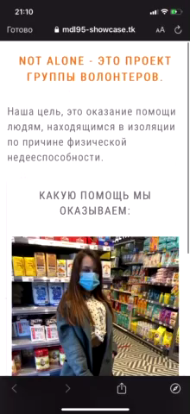
Нуждающиеся могут оставлять свои заявки на нашем сайте
https://mdl95-showcase.tk/not-alone/index.html

Slide 8




Спасибо за внимание!
Сушенцова Анастасия
+7 (919) 285-42-46
nastyasushentsova1@gmail.com

